Slide 1

FIS140: Física General IV
Segundo Semestre 2025
Clase 2

Slide 2
Ondas electromagnéticas
Física General IV
Clase 2

Slide 3
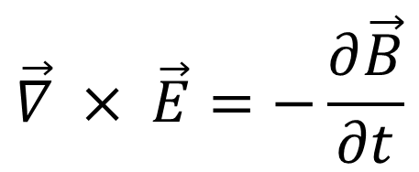
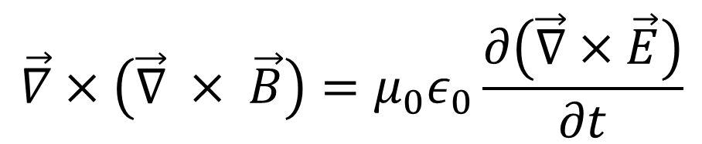
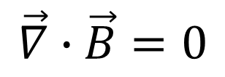
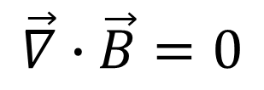
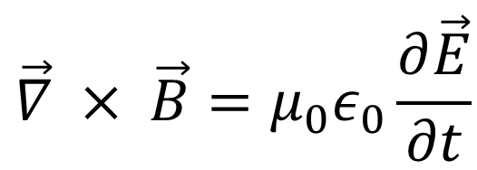
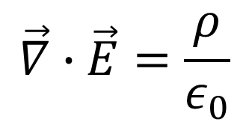

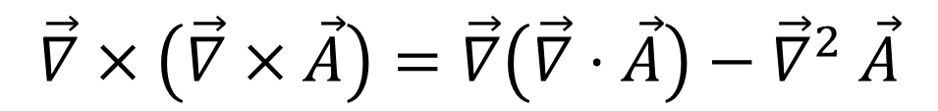
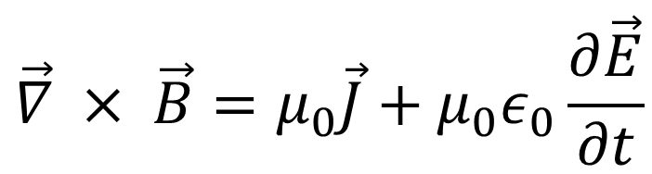
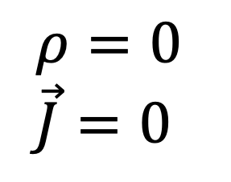
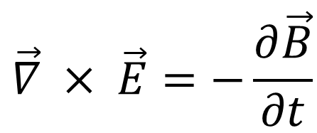
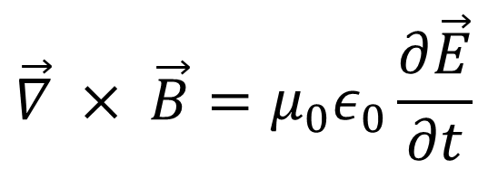
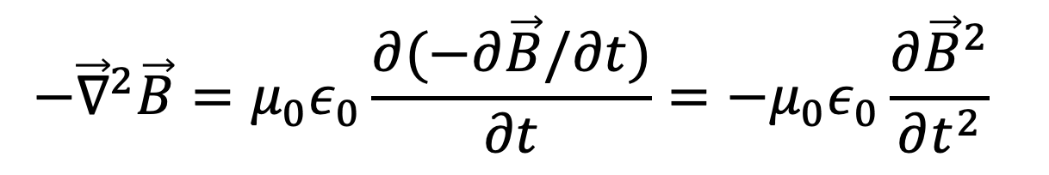
Ecuaciones de Maxwell sin fuentes
$$\vec{∇}×\left(\vec{∇}×\vec{A}\right)=\vec{∇}\left(\vec{∇}⋅\vec{A}\right)−{\vec{∇}}^{2} \vec{A}$$
$$\vec{∇}∙\vec{E}=0$$
$$\vec{∇}∙\vec{E}=\frac{ρ}{ε_{0}}$$
$$ρ=0 \\ \vec{J}=0$$
$$\vec{∇} × \vec{B}=μ_{0}ε_{0}\frac{∂\vec{E}}{∂t}$$
$$\vec{∇}∙\vec{B}=0$$
$$\vec{∇}∙\vec{B}=0$$
$$\vec{∇} × \vec{E}=−\frac{∂\vec{B}}{∂t}$$
$$\vec{∇}×\left(\vec{∇} × \vec{B}\right)=μ_{0}ε_{0}\frac{∂\left(\vec{∇}×\vec{E}\right)}{∂t}$$
$$\vec{∇} × \vec{E}=−\frac{∂\vec{B}}{∂t}$$
$$\vec{∇} × \vec{B}=μ_{0}ε_{0}\frac{∂\vec{E}}{∂t}$$
$$\vec{∇} × \vec{B}=μ_{0}\vec{J}+μ_{0}ε_{0}\frac{∂\vec{E}}{∂t}$$
$$−{\vec{∇}}^{2}\vec{B}=μ_{0}ε_{0}\frac{∂(−∂\vec{B}/∂t)}{∂t}={−μ}_{0}ε_{0}\frac{∂{\vec{B}}^{2}}{∂t^{2}}$$

Slide 4
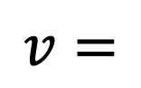
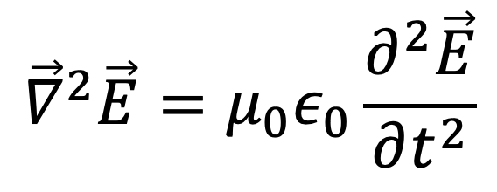
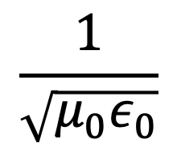
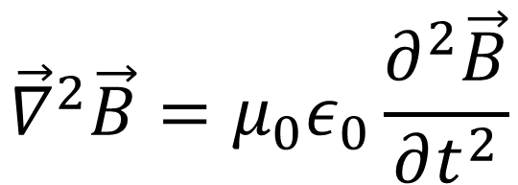
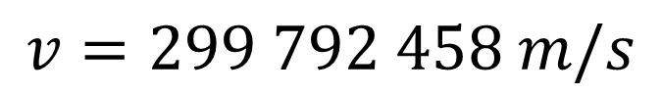
Ondas electromagnéticas
$$\vec{∇}∙\vec{E}=0$$
$${\vec{∇}}^{2}\vec{B}=μ_{0}ε_{0}\frac{∂^{2}\vec{B}}{∂t^{2}}$$
$${\vec{∇}}^{2}\vec{E}=μ_{0}ε_{0}\frac{∂^{2}\vec{E}}{∂t^{2}}$$
$$\vec{∇}∙\vec{B}=0$$
$$\frac{1}{\sqrt{μ_{0}ε_{0}}}$$
$$\vec{∇} × \vec{E}=−\frac{∂\vec{B}}{∂t}$$
$$v=$$
Velocidad de propagación de los campos
Permitividad eléctrica y permeabilidad magnética
$$\vec{∇} × \vec{B}=μ_{0}ε_{0}\frac{∂\vec{E}}{∂t}$$
$$v=299 792 458 m/s$$
¡Exactos!

Slide 5
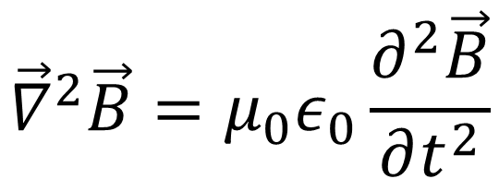
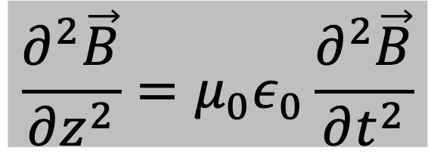
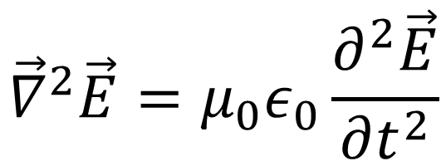
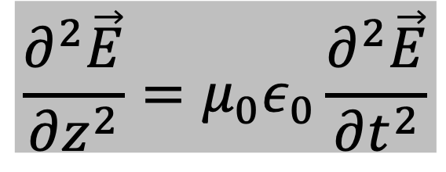
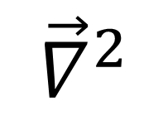
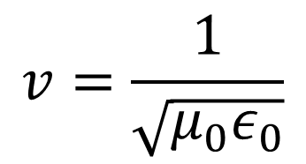
Ondas electromagnéticas
$${\vec{∇}}^{2}\vec{E}=μ_{0}ε_{0}\frac{∂^{2}\vec{E}}{∂t^{2}}$$
$$\frac{∂^{2}\vec{E}}{∂z^{2}}=μ_{0}ε_{0}\frac{∂^{2}\vec{E}}{∂t^{2}}$$
$${\vec{∇}}^{2}\vec{B}=μ_{0}ε_{0}\frac{∂^{2}\vec{B}}{∂t^{2}}$$
$$\frac{∂^{2}\vec{B}}{∂z^{2}}=μ_{0}ε_{0}\frac{∂^{2}\vec{B}}{∂t^{2}}$$
$${\vec{∇}}^{2}$$
$$v=\frac{1}{\sqrt{μ_{0}ε_{0}}}$$
Forma de la OEM

Slide 6
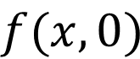
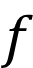
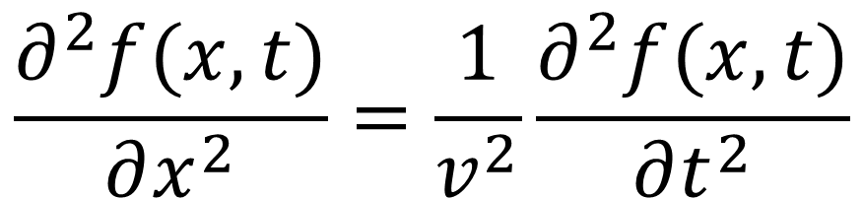
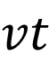
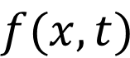
¿Cómo resolvemos esta ecuación?
$$\frac{∂^{2}f(x,t)}{∂x^{2}}=\frac{1}{v^{2}}\frac{∂^{2}f(x,t)}{∂t^{2}}$$
$$f$$
$$f(x,0)$$
$$f(x,t)$$
$$v$$
$$x$$
$$vt$$
Velocidad de propagación de la onda
Un tipo de soluciones para la
Ecuación de Ondas son de la forma:
$$f\left(x,t\right)=g\left(x−vt\right)+h(x+vt)$$
Dirección de propagación de la onda

Slide 7
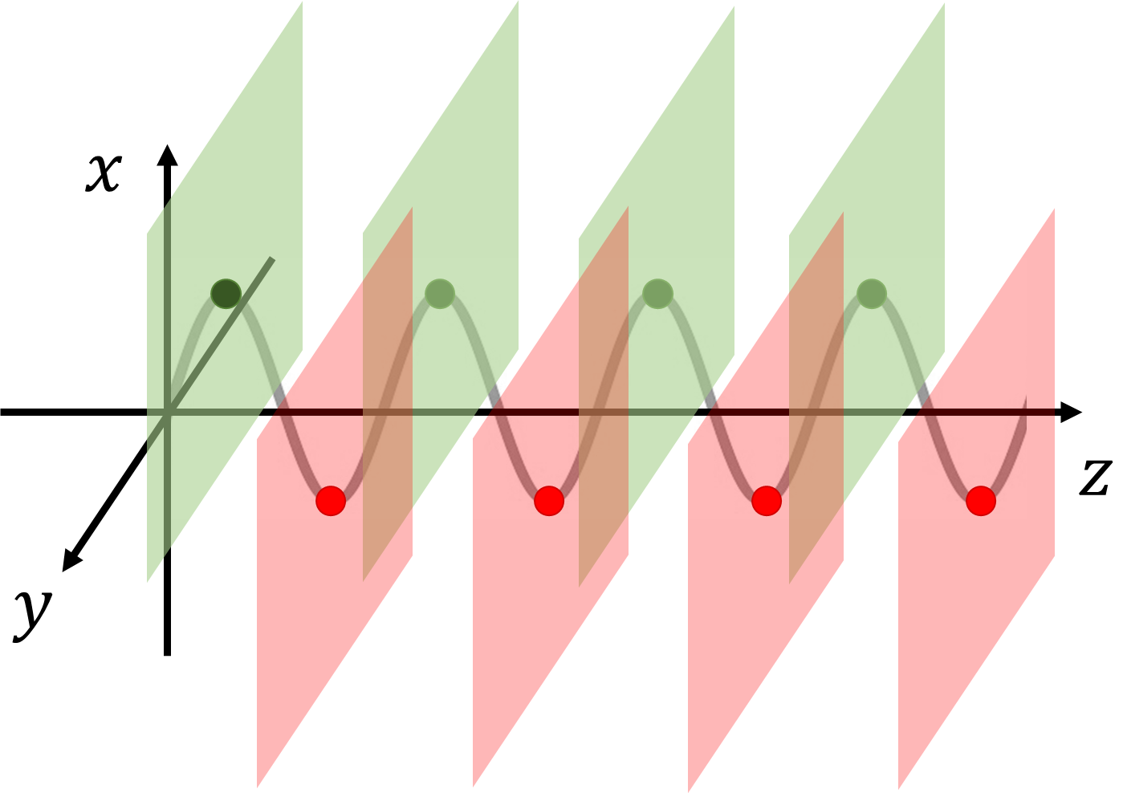
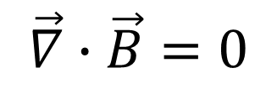
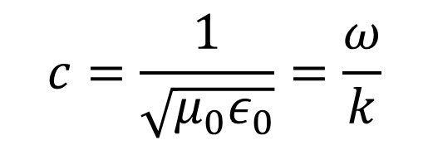

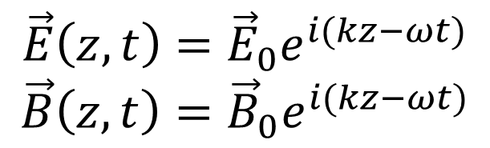
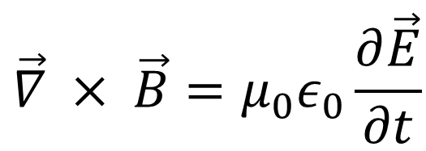
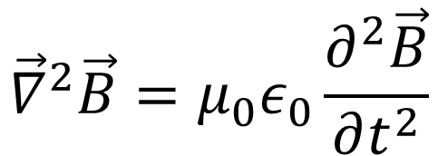
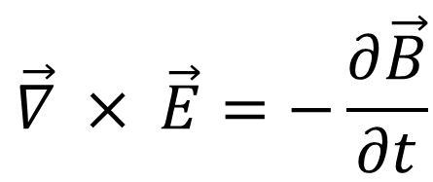
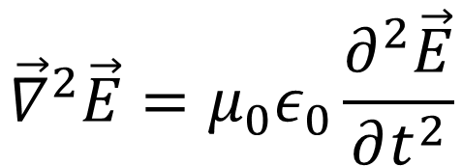
Onda Electromagnética Plana
$$\vec{E}\left(z,t\right)={\vec{E}}_{0}e^{i(kz−ωt)}$$
$$\vec{B}\left(z,t\right)={\vec{B}}_{0}e^{i(kz−ωt)}$$
$$\vec{∇}∙\vec{E}=0$$
$${\vec{∇}}^{2}\vec{E}=μ_{0}ε_{0}\frac{∂^{2}\vec{E}}{∂t^{2}}$$
$$\vec{∇}∙\vec{B}=0$$
$$\vec{∇} × \vec{E}=−\frac{∂\vec{B}}{∂t}$$
$${\vec{∇}}^{2}\vec{B}=μ_{0}ε_{0}\frac{∂^{2}\vec{B}}{∂t^{2}}$$
$$\vec{∇} × \vec{B}=μ_{0}ε_{0}\frac{∂\vec{E}}{∂t}$$
$$c=\frac{1}{\sqrt{μ_{0}ε_{0}}}=\frac{ω}{k}$$

Slide 8
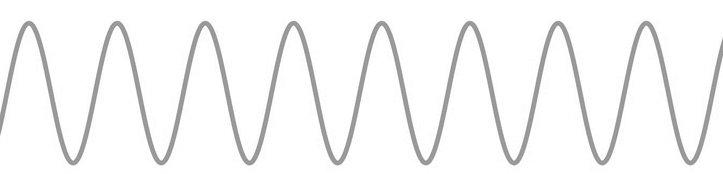
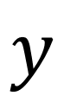
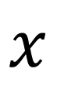
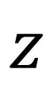
$$x$$
$$z$$
$$y$$

Slide 9
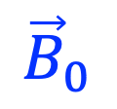
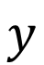
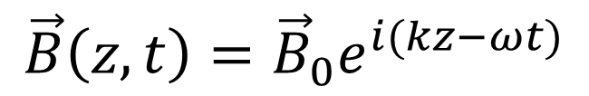
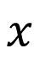
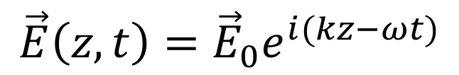

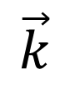

Onda Electromagnética Plana
$$\vec{E}\left(z,t\right)={\vec{E}}_{0}e^{i(kz−ωt)}$$
$$x$$
$$\vec{B}\left(z,t\right)={\vec{B}}_{0}e^{i(kz−ωt)}$$
Plano XY
$${\vec{E}}_{0}$$
¿en qué plano oscilan los campos?
$$\vec{k}$$
$$z$$
$$\vec{∇}∙\vec{E}=0$$
$$y$$
$${\vec{B}}_{0}$$
$$\vec{∇}∙\vec{B}=0$$

Slide 10
Onda Electromagnética Plana
$$\vec{E}\left(z,t\right)={\vec{E}}_{0}e^{i(kz−ωt)}$$
$$x$$
Plano XY
$$\vec{B}\left(z,t\right)={\vec{B}}_{0}e^{i(kz−ωt)}$$
$$\vec{k}$$
¿en qué plano oscilan los campos?
$$z$$
$$\vec{∇}∙\vec{E}=0$$
$$y$$
$$\vec{∇}∙\vec{B}=0$$

Slide 11
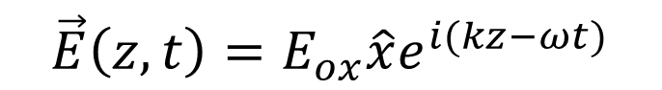
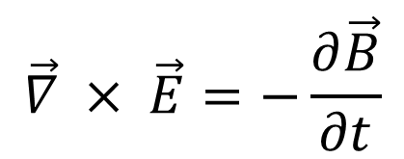
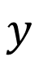
Onda Electromagnética Plana
Supongamos que tenemos el siguiente campo eléctrico:
$$x$$
Plano XY
$$\vec{E}\left(z,t\right)=E_{ox}\hat{x}e^{i(kz−ωt)}$$
$${\vec{E}}_{0}$$
$$\vec{k}$$
¿Cómo encontrar el campo magnético?
$$z$$
$$\vec{∇} × \vec{E}=−\frac{∂\vec{B}}{∂t}$$
$$y$$

Slide 12

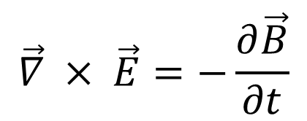

Onda Electromagnética Plana
$$\vec{∇} × \vec{E}=−\frac{∂\vec{B}}{∂t}$$
$$\vec{∇}×\vec{E} =\left[\begin{matrix}\hat{x} & \hat{y} & \hat{z} \\ \frac{∂}{∂x} & \frac{∂}{∂y} & \frac{∂}{∂z} \\ E_{x}(z,t) & 0 & 0\end{matrix}\right]=\hat{y} E_{ox}\left(ik\right)e^{i(kz−ωt)}$$
$$\vec{∇}×\vec{E}=\hat{y} E_{ox}\left(ik\right)e^{i\left(kz−ωt\right)}=−\frac{∂\vec{B}}{∂t}$$

Slide 13








Onda Electromagnética Plana
$$\hat{y} E_{ox}\left(ik\right)e^{i\left(kz−ωt\right)}=−\frac{∂\vec{B}}{∂t}$$
$$\vec{B}\left(z,t\right)=\hat{y} E_{ox}{\left(\frac{k}{ω} \right)e}^{i\left(kz−ωt\right)}$$
$$\frac{∂\vec{B}}{∂t}=−\hat{y} E_{ox}\left(ik\right)e^{ikz}e^{−iωt}$$
$$\vec{B}\left(z,t\right)=\hat{y}\frac{E_{ox}}{c}e^{i\left(kz−ωt\right)}$$
$$\int_{\vec{B}\left(0\right)}^{\vec{B}(t)}{d\vec{B}}=−\hat{y} E_{ox}\left(ik\right)e^{ikz}\int_{0}^{t}{e^{−iωt}}dt$$
$$B_{0y}=\frac{E_{0x}}{c}$$
$$\vec{B}\left(t\right)−\vec{B}\left(0\right)=−\hat{y} E_{ox}\frac{\left(ik\right)}{−iω} e^{ikz}{(e}^{−iωt}−1)$$
$$B_{0}=\frac{E_{0}}{c}$$
En general

Slide 14

Onda Electromagnética Plana
$$\vec{B}\left(z,t\right)=\hat{y} E_{ox}{\left(\frac{k}{ω} \right)e}^{i\left(kz−ωt\right)}$$
$$x$$
Plano XY
$${\vec{E}}_{0}$$
$$\vec{B}\left(z,t\right)=\hat{y}\frac{E_{ox}}{c}e^{i\left(kz−ωt\right)}$$
$$\vec{k}$$
$$B_{0y}=\frac{E_{0x}}{c}$$
$$z$$
$$y$$
$${\vec{B}}_{0}$$
$$B_{0}=\frac{E_{0}}{c}$$
En general

Slide 15


Ondas Electromagnéticas (armónica)

Slide 16




Ondas electromagnéticas (armónica)
$$\vec{E}\left(x,t\right)={\vec{E}}_{0}\cos{(kx−ωt)}$$
$$\vec{E}\left(x,t\right)={\vec{E}}_{0}\cos{(kx−ωt+φ)}$$
$$\vec{E}\left(x,t\right)={\vec{E}}_{0}e^{i(kx−ωt)}$$

Slide 17





Fasores
$$ℑm$$
$$\vec{V}={\vec{V}}_{0}e^{iθ}$$
$$\vec{V}$$
$$θ$$
$$ℜ$$

Slide 18











Fasores
$${\vec{V}}_{1}={\vec{V}}_{0}e^{iθ}$$
$${\vec{V}}_{T}={\vec{V}}_{1}+{\vec{V}}_{2}+{\vec{V}}_{3}$$
$${\vec{V}}_{2}={\vec{V}}_{0}e^{i(θ+φ)}$$
$${\vec{V}}_{T}={\vec{V}}_{0}e^{iθ}+{\vec{V}}_{0}e^{i(θ+φ)}+{\vec{V}}_{0}e^{i(θ+2φ)}$$
$$ℑm$$
$${\vec{V}}_{3}={\vec{V}}_{0}e^{i(θ+2φ)}$$
$${\vec{V}}_{T}={\vec{V}}_{0}e^{i\left(θ+φ\right)}\left(e^{−iφ}+1+e^{+iφ}\right)$$
$$φ$$
$${\vec{V}}_{T}={\vec{V}}_{0}e^{i\left(θ+φ\right)}\left(1+2cos{φ}\right)$$
$$φ$$
$$θ$$
$$ℜ$$

Slide 19



Fasores

Slide 20








Ondas Sinusoidales (armónicas)
$$f\left(x,t\right)=A\cos{[kx−ωt+δ ]}$$
Amplitud: $A$
-
Longitud de ondas: $λ$
Número
de onda
Frecuencia Angular
Periodo: $T$
Frecuencia
$$k=\frac{2π}{λ}$$
$$f=\frac{1}{T}$$
$$ω=2 π f$$

Slide 21




Onda Electromagnética Plana
$$\vec{E}\left(z,t\right)={\vec{E}}_{0}e^{i(kz−ωt)}$$
$$\vec{B}\left(z,t\right)={\vec{B}}_{0}e^{i(kz−ωt)}$$
Espectro Visible
$$c=\frac{1}{\sqrt{μ_{0}ε_{0}}}=\frac{ω}{k}$$

Slide 22




Espectro Electromagnético
Frecuencia
Longitud de Ondas
$$c=λ f$$

Slide 23


Espectro Electromagnético
Frecuencia
Longitud de Ondas
$$c=λ f$$
2450 MHz
¿cuánto es la longitud de onda?
2G: 900 MHz y 1800 MHz
3G: 900 MHz y 2100 MHz
4G: 800 MHz, 1800 MHz y 2600 MHz
5G: 700 MHz y 3,5 GHz

Slide 24
FIS140: Física General IV
Primer Semestre 2025
Clase 2

